Slide 1

Introducción a Git
Guía para Principiantes

Slide 2

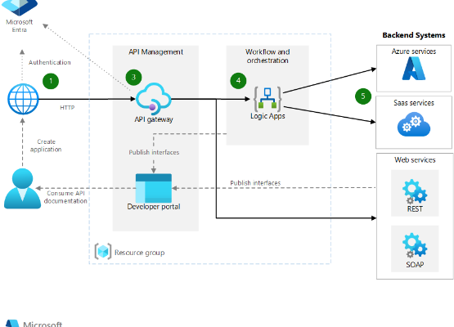
¿Qué es Git?
¿Qué es Git?
Git es un sistema de control de versiones distribuido (DVCS). Piensa en él como un botón de 'Guardar' súper avanzado para tu código.
•
Registra "instantáneas" (snapshots) de tu proyecto.
•
Te permite trabajar en equipo sin sobrescribir el trabajo de otros.
•
Puedes volver a cualquier versión anterior de tu proyecto.

Slide 3
Instalación
Descarga e instala Git desde el sitio web oficial o usa un gestor de paquetes.
Windows: Descarga el instalador desde git-scm.com o usa winget install git.
macOS: Usa Homebrew: brew install git.
Linux (Ubuntu/Debian): sudo apt-get install git
Verifica la instalación con: git --version

Slide 4

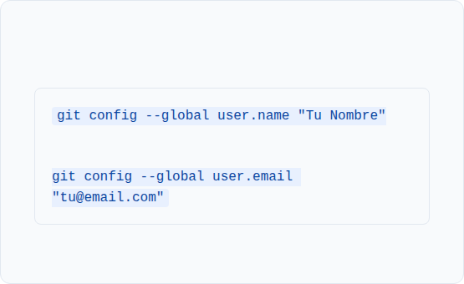
Configuración Inicial (¡Solo una vez!)
Preséntate a Git
Comandos de Terminal
Antes de usar Git, necesitas presentarte. Esto es importante para que Git sepa quién está haciendo cada cambio.
Esta información se guarda en tus "commits" (guardados).

Slide 5
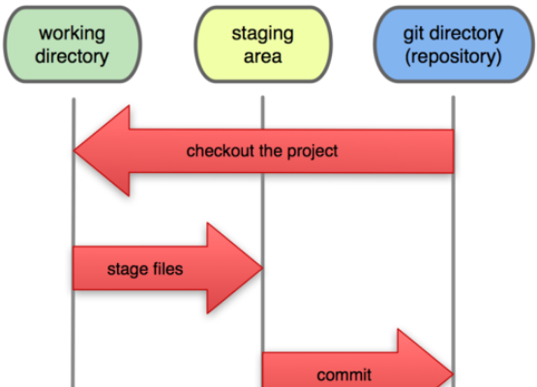
¿Cómo Funciona Git? Las 3 Zonas Clave
•
1. Directorio de Trabajo (Working Directory): Los archivos que ves y editas en tu carpeta.
•
2. Área de Preparación (Staging Area): Un área intermedia donde agrupas los cambios que quieres guardar.
•
3. Repositorio (.git): La base de datos donde Git guarda permanentemente tu historial de cambios (commits).

Slide 6






Flujo de Trabajo Básico (Local)
git init
git add .
git commit -m "..."
Inicializa un nuevo repositorio de Git en tu carpeta.
Añade *todos* los archivos modificados al área de preparación.
Guarda la "instantánea" del área de preparación en tu repositorio con un mensaje.

Slide 7




Comandos para Verificar tu Trabajo
git status
git log
El comando más importante. Te dice qué archivos están modificados, en staging, o sin seguimiento.
Muestra el historial de todos los commits (guardados) que has hecho en el repositorio.

Slide 8
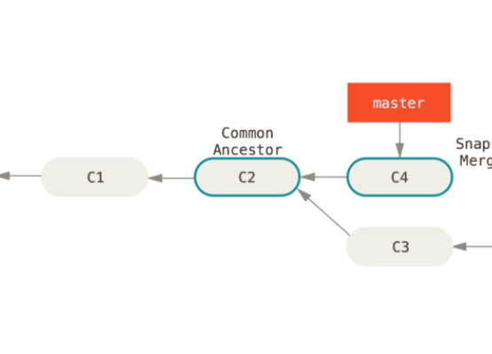
Ramas (Branches): Trabajar en Paralelo
Las ramas te permiten crear una línea de desarrollo separada para probar nuevas ideas o funciones sin afectar la rama principal (main).
•
git branch : Crea una nueva rama.
•
git checkout : Se mueve a esa rama para empezar a trabajar.
•
git checkout -b : Crea y se mueve a la nueva rama en un solo paso.

Slide 9
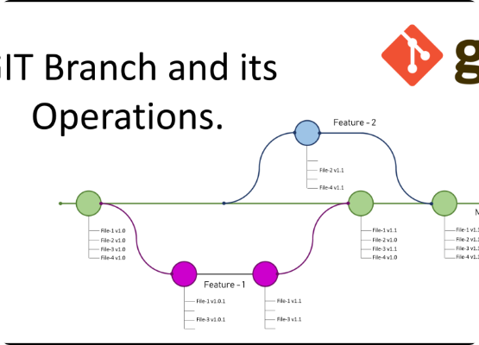
Fusionar (Merge): Unir el Trabajo
Una vez que terminas tu trabajo en una rama, la fusionas de nuevo con la rama principal.
1.
Primero, vuelve a la rama principal:
git checkout main
2.
Luego, fusiona tu rama de feature:
git merge mi-nueva-feature
¡Y listo! Tus cambios ahora están integrados en main.

Slide 10
Trabajando con Remotos (Ej: GitHub)
Un repositorio remoto es una copia de tu proyecto en un servidor (como GitHub, GitLab, etc.).
git clone
Descarga (clona) un repositorio remoto existente a tu máquina local. Esta es la forma más común de empezar a trabajar en un proyecto.
git remote add origin
Conecta tu repositorio local (creado con git init) a un repositorio remoto vacío en GitHub. (Solo se hace una vez).

Slide 11


Sincronización: Push & Pull
git push origin main
git pull origin main
Sube tus commits (guardados) locales al repositorio remoto (en la rama 'main'). Comparte tus cambios con el equipo.
Descarga y fusiona los cambios más recientes del remoto a tu repositorio local. Actualiza tu proyecto con el trabajo de otros.

Slide 12
¿Preguntas?
¡Gracias por tu atención!

Slide 13





Image Sources
https://learn.microsoft.com/es-es/azure/architecture/reference-architectures/enterprise-integration/_images/simple-enterprise-integration.png
Source: learn.microsoft.com
https://aulasoftwarelibre.github.io/taller-de-git/images/git-estados.png
Source: aulasoftwarelibre.github.io
https://git-scm.com/book/es/v2/images/basic-merging-1.png
Source: git-scm.com
https://www.chucksacademy.com/api/proxy/uploads/git_branches_cb50bf87af.webp
Source: www.chucksacademy.com

